Slide 1
COVID-19: Fälle in Deutschland (Stand 13.3.2020, 11:00)
Anzahl
Laborbestätigte SARS-CoV-2 Infektionen: 2.576
+684; 36% mehr als am Vortrag
Todesfälle: 6
Betroffene Bundesländer: 16
Betroffene Landkreise: 302 (elektronisch übermittelt)
+104; 52% mehr als am Vortrag
Inzidenz
Bundesweit: ca. 3,1 / 100.000 Einwohner (Vortag 1,6/100.000)
NRW: ca. 4,9 / 100.000 Einwohner (Vortag 3,1/100.000)
Heinsberg: ca. 177,3 / 100.000 Einwohner (Vortag 114/ 100.000 Einwohner)
Baden-Württemberg: ca. 3,6 / 100.000 Einwohner (Vortag 2.5/100.000)
Bayern: ca. 3,2 Erkr./100.000 Einw. (Vortag 3.3/100.000)
Notes:
https://www.ecdc.europa.eu/en/cases-2019-ncov-eueea

Slide 2
COVID-19: Fälle in Deutschland (Stand 13.03.2020, 11 Uhr)
Bundesland | Vorabmeldung bestätigter Fälle | Davon elektronisch übermittelte Fälle | Übermittelte Fälle/100.000 Einw. | Kreise mit hohen Inzidenzen (Erkr./100.000 Einw)
Baden-Württemberg | 277 | 401 | 3,6 | LK Esslingen (9,7) SK Stuttgart (5,5)
Bayern | 366 | 412 | 3,2 | SK Freising (28,5) LK Starnberg (10,7) SK München (7,3)
Berlin | 90 | 174 | 4,6 | SK Mitte (5,5)
Brandenburg | 24 | 44 | 1,8
Bremen | 21 | 42 | 6,1
Hamburg | 48 | 99 | 5,4
Hessen | 48 | 94 | 1,5
Mecklenburg-Vorpommern | 17 | 21 | 1,3
Niedersachsen | 75 | 134 | 1,7
Nordrhein-Westfalen | 484 | 887 | 4,9 | LK Heinsberg (177,3)
Rheinland-Pfalz | 25 | 102 | 2,5
Saarland | 14 | 30 | 3,0
Sachsen | 26 | 46 | 1,1
Sachsen-Anhalt | 15 | 29 | 1,3
Schleswig-Holstein | 27 | 45 | 1,6
Thüringen | 10 | 16 | 0,7
Gesamt | 1.567 | 2.576 | 3,1
Notes:
https://www.ecdc.europa.eu/en/cases-2019-ncov-eueea

Slide 3
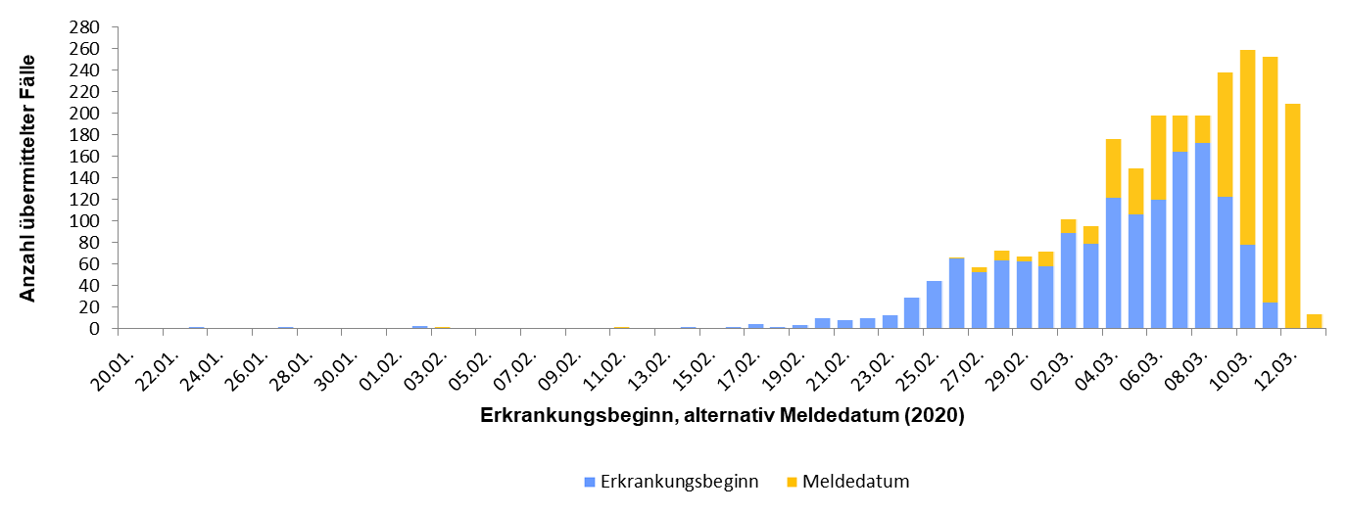
COVID-19: Epidemiologische Kurve in Deutschland (Stand 13.03.2020, 11:00)
Epidemiologische Kurve der 2.576 übermittelten COVID-19-Fälle in Deutschland nach Erkrankungsdatum- bzw. nach Meldedatum.

Slide 4
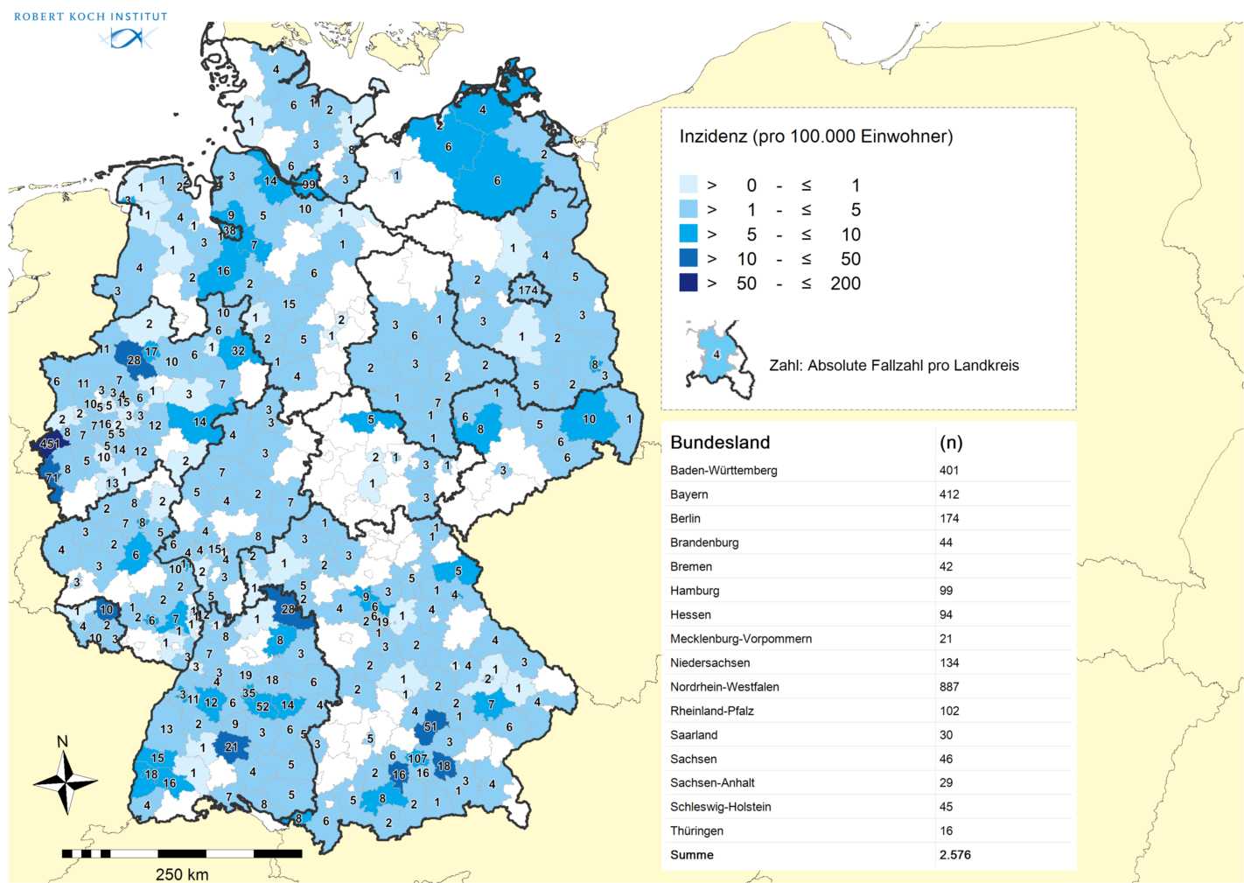
COVID-19: Regionale Verteilung in Deutschland (Stand 13.03.2020, 11:00)

Slide 5
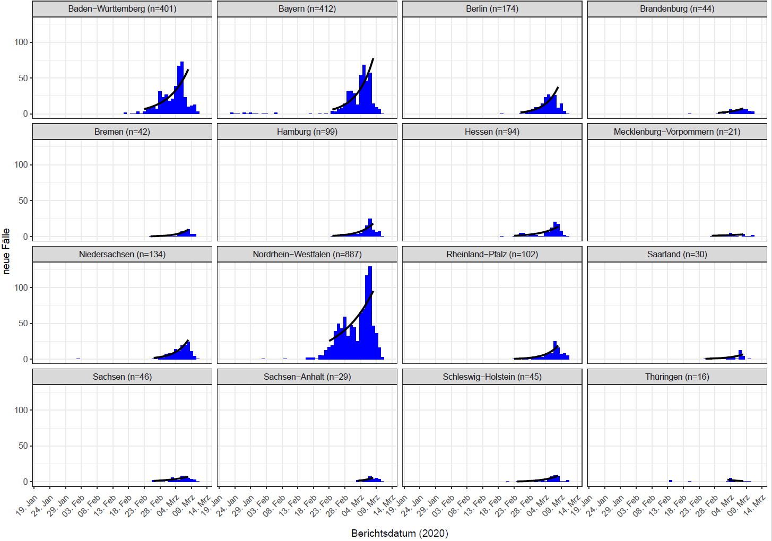
Trendanalyse der Bundesländer (nach Erkrankungsdatum bzw. Meldedatum-Diagnoseverzug v. 5 Tagen)
Notes:
es wird Erkrankungsdatum verwendet wenn vorhanden ansonsten das Meldedatum minus 5 Tage (durschn. Meldeverzug)

Slide 6
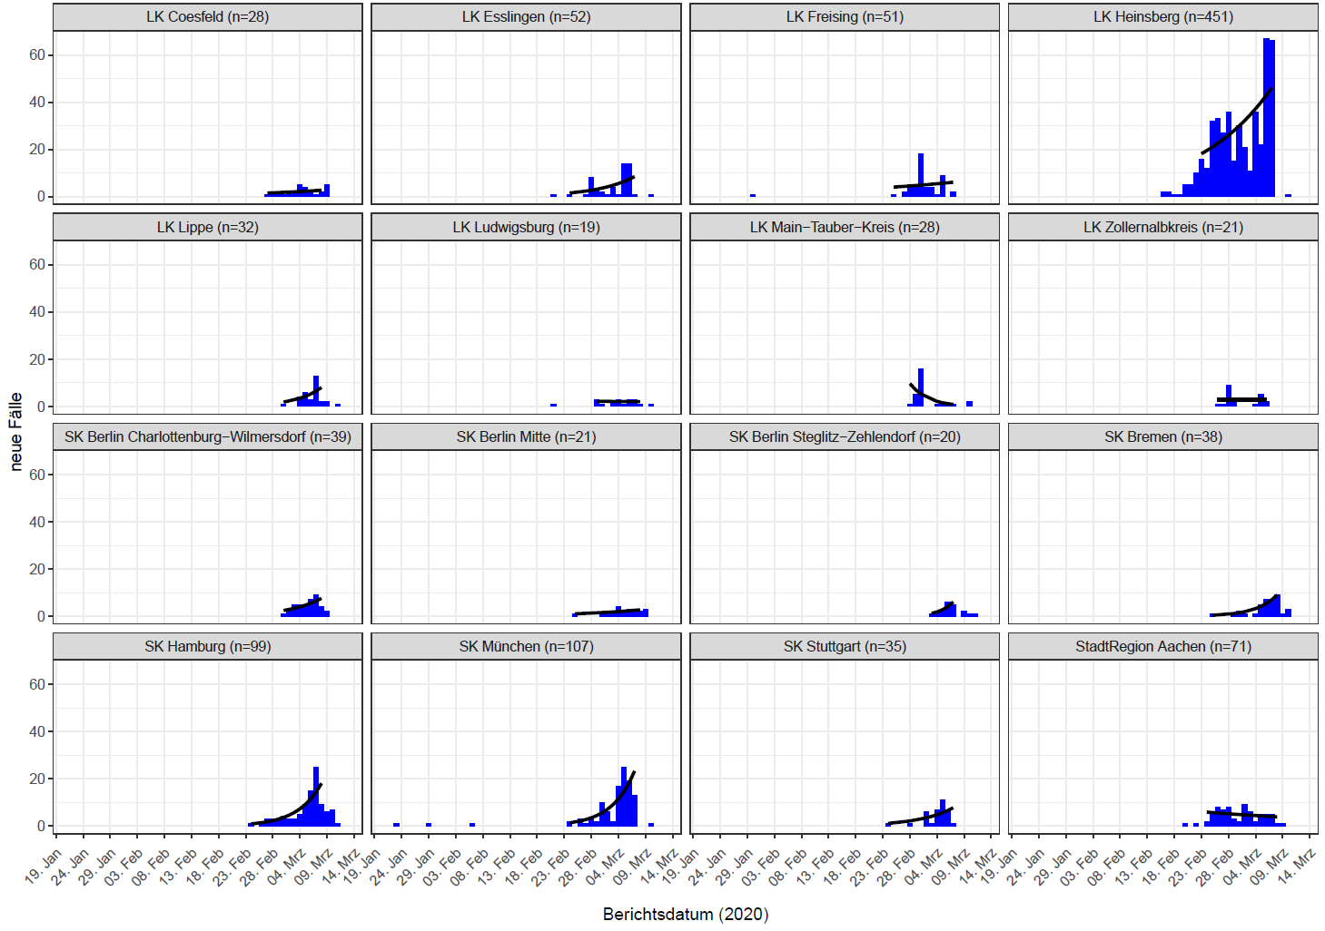
Trendanalysen der Kreise mit den meisten Fällen (nach Erkrankungsdatum bzw. Meldedatum-Meldeverzug v. 5 Tagen)

Slide 7
Expositionsorte national (Stand 13.03.2020, 11:00)

Slide 8
Expositionsorte International (Stand 13.03.2020, 11:00)
Internationale Fälle mit bekanntem Expositionsort Deutschland:
Spanien
Polen

Slide 9
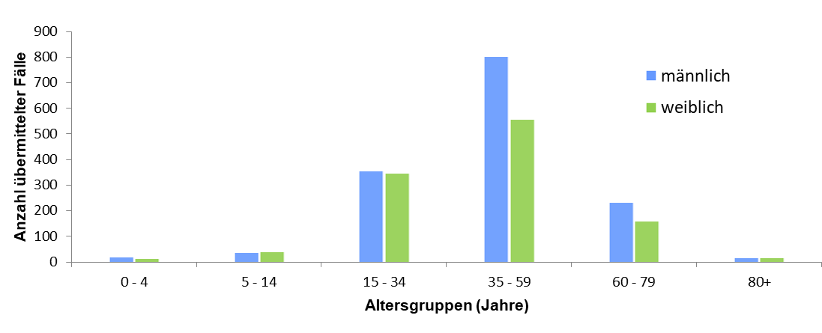
COVID-19: Alters- und Geschlechtsverteilung in Deutschland (Stand 13.3.2020, 11:00, N=2.576)
Alter 0 - 94 Jahre (N=2.566)
Median 46 Jahre; Mittelwert 44 Jahre
Geschlecht (N=2.575)
1.453 (56%) männlich; 1.122 (44%) weiblich
Übermittelte COVID-19-Fälle in Deutschland nach Altersgruppe und Geschlecht (N=2.565, Datenstand 13.03.2020, 11:00).

Slide 10
Cluster
Über 159 Cluster (Auswahl)
Bayern – Webasto
Bayern – Thermo Fischer
Heinsberg - Karneval
Freising – Ableger Karneval
Spanien – Teneriffa
Berlin – Berlin Großraumbüro; Club „Trompete“
Rückkehrer Tel Aviv - 19/44 positiv; umfangreiche Kontaktermittlung der für Zielflughäfen zuständigen GÄ Frankfurt und München
Busreise von Südtirol nach Wilhelmshafen – 11 Reisende aus Deutschland SARS-CoV-2-positiv
Nil-Kreuzfahrtschiff Monarch – 4 Deutsche SARS-CoV-2-positiv
\\rki.local\daten\Projekte\RKI_nCoV-Lage\1.Lagemanagement\1.9.Intern.Kommunikation_12-IfSG\nCoV-Übersicht_Cluster-KoNa.xlsx

Slide 11
Amtshilfeersuchen
Berlin (07.03.2020)
Unterstützung bei Kontaktpersonennachverfolgung von 2 Clustern: Großraumbüro; Club „Trompete“
Entsendung von Nadine Muller (seit 09.03.2020)
Nürnberg
Unterstützung bei Kontaktpersonennachverfolgung bei einer Arztpraxis mit SARS-CoV-2-positivem Arzt
Entsendung von Sonia Boender und Kai Michaelis (seit 10.03.2020)
Ministerium für Arbeit, Gesundheit und Soziales in NRW (11.03.2020)
Fachliche Unterstützung des RKI bei den vielfältigen Anfragen
Keine Entsendung vorgesehen
LK Spree-Neiße-Kreis (11.03.2020) zur Unterstützung v.A. bei KoNa (Entscheidung steht noch aus)

Slide 12
Neue Vorgehen
Epidemiologischen Auswertungen nur noch aus SurvNet-Daten
RKI Dashboard https://sewebapp05.rki.local/covid19site/
§ 12 IfSG Übermittlungen nur noch Informationen zu
Todesfällen
klinisch schwere Verläufe
besondere Cluster
Fälle mit Bedarf für Informationsweitergabe an Behörden im Ausland und internationale Kontaktpersonennachverfolgung
besondere Maßnahmen, die ergriffen wurden

